Slide 1
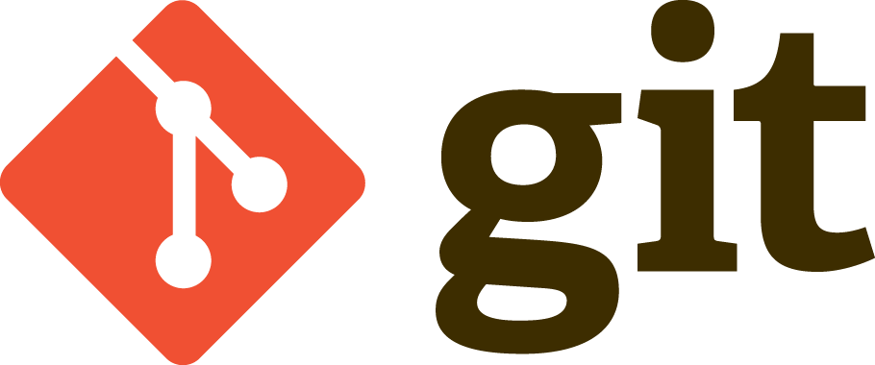

Slide 2
Introducción a Git
La vida sin control de versiones
Cómo funciona el control de versiones
Por qué Git

Slide 3
Introducción a Git
VCS
Un Version Control System permite a todxs los desarrolladores y diseñadores trabajar en el mismo código base. No teniendo que estar atentos a todo lo que cambian lxs demás.
Su nombre significa que puedes controlar todas las diferentes versiones sobre las que estás trabajando; también es llamado Source Control System.

Slide 4

La vida sin control de versiones
Programadores cowboys
Existen programadores cowboys que eligen trabajar en solitario.
Imaginemos uno de estos programadores que está desarrollando un app para un cliente
Empezaría programando la estructura básica del proyecto para servir de plantilla antes de saber que quiere el cliente
Nuestro cowboy trabajaría varios días creando nuevos ficheros y haciendo modificaciones en otros para una nueva funcionalidad. Siempre en solitario y siempre ante el peligro.

Slide 5
La vida sin control de versiones
Programadores cowboys
Al enviar esta funcionalidad el cliente la rechaza y nuestro cowboy borra el código y continúa trabajando
Unos días después el cliente ha cambiado de opinión y acepta esta funcionalidad
Nuestro cowboy tendrá que reescribir todo el código o buscar entre sus correos y backups la funcionalidad

Slide 6
La vida sin control de versiones
Programadores cowboys
Además un proyecto por ejemplo Android tiene multitud de ficheros xml, java, imágenes … es muy complicado restaurar un proyecto antiguo
Otra opción sería tener copias de seguridad de todo el proyecto, pero necesitaría muchísimo espacio
En caso de trabajar en un equipo, tendrían que comparar línea a línea los cambios
Esto solo funcionará mientras nuestro cowboy trabaje sólo

Slide 7
La vida sin control de versiones
Programadores cowboys
Si nuestro programador cowboy hubiera utilizado CVS podría guardar una copia de cada fichero guardado
De esta manera tendrá una serie de versiones de su app, 0.1, 0.2, 0.3 etc.
Cada una de estas tendrá una descripción de los cambios y funcionalidades añadidas
Solo se guardarán los archivos modificados
Es muy fácil compartir código y probarlo en diferentes ramas sin interferir a los demas

Slide 8
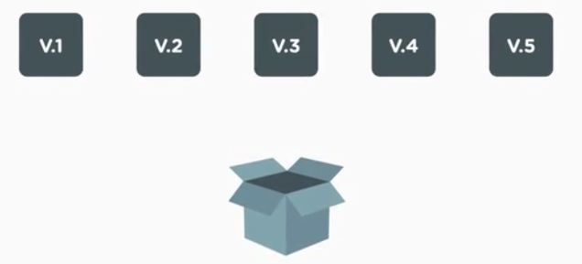
Cómo funciona el control de versiones
Un repositorio es una colección de todas las versiones de un proyecto junto a más información
Un repositorio nos da información sobre el orden en el que ocurrieron los cambios, una descripción de cada cambio y quién lo realizó
Cada proyecto debería tener su propio repositorio

Slide 9
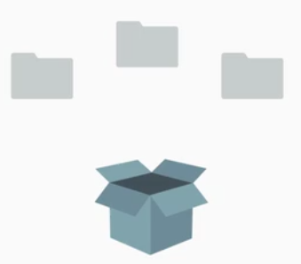
Cómo funciona el control de versiones
Existen tareas que pueden demorarse varios días o semanas, por lo que hasta que no se complete no se publicará nueva versión
Debemos indicar al CVS cuando una versión está terminada manualmente, esto se llama commiting
Las versiones se llaman commits (del inglés enviar y comprometerse por el envío)
Toda información es guardada en carpetas especiales ocultas para no añadir complejidad

Slide 10
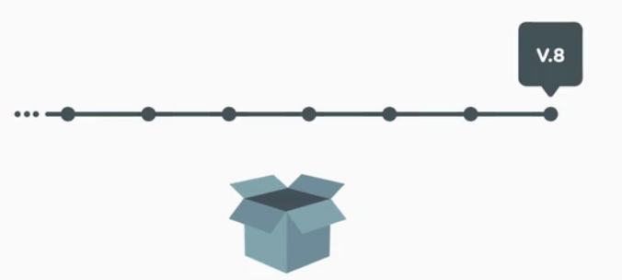
Cómo funciona el control de versiones
Los CVS tienen la funcionalidad de mostrar una lista de commits o incluso cambiar la versión de tu proyecto a alguna de estas versiones

Slide 11
Cómo funciona el control de versiones
Los CVS también permiten compartir los proyectos con otros usuarios para colaborar y no perder de vista los cambios de los demás
También añaden herramientas especializadas para ayudarnos a trabajar con proyectos grandes y complicados
Existen muchos controles de versiones: CVS, SVN, Mercury, Git… depende de nuestras preferencias cual es mejor utilizar

Slide 12
Por qué Git
Git
Git es un SCV desarrollado por Linus Torvalds para ayudarle a administrar todo el trabajo del mantenimiento del núcleo de Linux
El núcleo de linux tiene más de 15 millones de líneas de código
Cada día se añaden 3500 nuevas líneas de código
Cada nueva versión del kernel involucra a más de 1000 desarrolladores diferentes
Git se desarrolló para hacer la colaboración lo más rápida e indolora posible

Slide 13
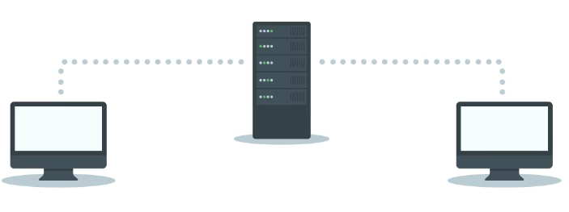
Por qué Git
Control de Versiones Centralizados (SVN)
Existen otros sistemas de
control de versiones
centralizados
donde solo existe un repositorio guardado en un servidor en red
Estos tienen una serie de desventajas frente a los distribuidos
No puedes realizar ningún trabajo en tu proyecto sin conectarte a la red
Si ocurre algo a ese repositorio podrías perder todo el historial de tu proyecto
La necesidad de requerir que todo pase por el servidor central puede dificultar la colaboración

Slide 14

Por qué Git
Control de Versiones Distribuidos (GIT)
Git es un sistema de control de
versiones distribuido donde
no existe un repositorio central
Git tienen una serie de ventajas frente a los centralizados
Tienes tu propio repositorio, por lo que no necesitas estar conectado a la red para trabajar en el repositorio
Las interacciones con el repositorio son más rápidas
La colaboración es más fácil, solo hay que coger tu propia copia del repositorio y empezar

Slide 15
Por qué Git
arquitectura de Git
Linus Torvalds no tenía originalmente la idea de que Git fuera un CVS si no una colección de herramientas y comandos para que alguien pudiera utilizarlos para construir un CVS
Este sería el motor de un buen CVS que funcionaría rápido y fácil y la gente podría utilizar cualquier carrocería con ese motor
Con el tiempo Git tendría un motor y una carrocería propias, por lo que evolucionó a un CVS completamente funcional
La ventaja es que todavía hay acceso completo al motor, pudiendo realizar operaciones muy avanzadas con Git, haciendo tu repositorio muy robusto y seguro

Slide 16
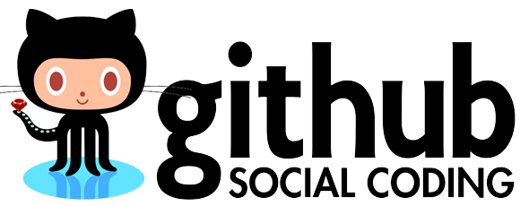
Por qué Git
GitHub
Es el sitio más popular para
compartir tu código y administrar
tus proyectos
Es como una red social para tu repositorio
Puedes compartir tus proyectos online
Hacer publicidad de tus proyectos
Compartir proyectos de forma privada con tus amigos y colaboradores
Otras personas pueden ver el historial de tu proyecto y añadir comentarios o incluso subir sus propias commits para mejorar tu proyecto

Slide 17
Test
¿Qué ventajas tiene trabajar con un CVS que no tiene un repositorio central como SVN?
No se necesita conexión a internet para realizar commits al proyecto
La mayoría de las operaciones se realizan rápido ya que el repositorio con el que trabajas está guardado en tu equipo
No hay un solo punto de fallo que pueda causar la pérdida de tu proyecto
Todas son correctas.
Ninguna es correcta

Slide 18
Test
En terminología de control de versiones, ¿qué es un repositorio?
El repositorio es donde todo el código borrado irá en caso de ser necesitado más tarde
El repositorio es dónde toda la información del control de versiones y los archivos se guardan.
El repositorio es el código de la última versión que funciona
Un repositorio es la descripción de los cambios realizados en un proyecto

Slide 19
Test
Git fue creado en gran parte para ayudar a administrar qué proyecto
El kernel de Linux.
El sistema operativo windows
GitHub
No hay un proyecto específico por el que se creó Git

Slide 20
Test
Cual de los siguientes conjuntos de herramientas entre otras proporciona un CVS
Herramientas para analizar si hay fallos en el código
Herramientas para compilar tu código
Herramientas para explorar el historial de tu proyecto.
Herramientas para exportar tus proyectos a otras plataformas
Todas son correctas
Todas son falsas

Slide 21
Test
El repositorio de cualquier proyecto que utiliza CVS es normalmente guardado en
Tu carpeta de documentos
Un conjunto de carpetas y ficheros ocultos.
En una base de datos diseñada especialmente para ello
Un único fichero de texto con todos los cambios
Todas son correctas

Slide 22
Test
En terminología de control de versiones, ¿qué nombre tiene un cambio terminado en el proyecto?
repository
commit.
final version
git-version

Slide 23
Test
Existen muchos controles de versiones pero en principio los distribuidos son menos vulnerables, más robustos
verdadero.
falso

Slide 24
Test
GitHub es un sitio que está enfocado a enseñar a la gente cual es la mejor manera de utilizar git
verdadero
falso.

Slide 25
Test
Un factor importante para elegir Git+Github como gestor de control de versiones y repositorio es tanto su popularidad como los servicios gratuitos y abiertos disponibles.
verdadero.
falso

Slide 26
Webgrafía
Cowboy coder http://c2.com/cgi/wiki?CowboyCoder
http://git-scm.com/book/en/Getting-Started-About-Version-Control
http://en.wikipedia.org/wiki/Distributed_revision_control
http://en.wikipedia.org/wiki/Linus_Torvalds
http://stackoverflow.com/questions/740053/why-should-i-use-git-instead-of-svn
http://git-scm.com/book/ch9-1.html
http://royal.pingdom.com/2012/04/16/linux-kernel-development-numbers/
http://git-scm.com/

